Slide 1


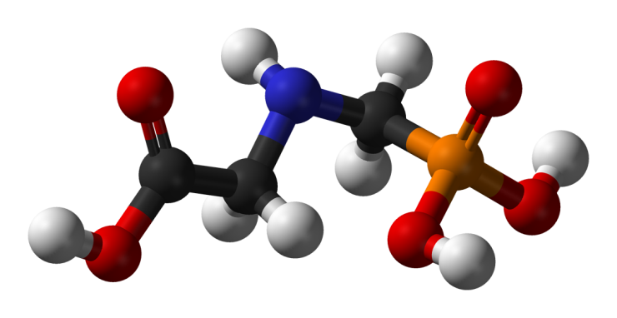
“ESTUDIO DE LA PRESENCIA DE GLIFOSATO MEDIANTE INMUNOENSAYO ENZIMÁTICO (ELISA) EN EXPLOTACIONES ACUÍCOLAS DE LA PROVINCIA DE SANTO DOMINGO DE LOS TSACHILAS”
AUTORES: GORDILLO MORENO, BRYAN ADRIAN
MEDRANO GUERRA, IVAN ALEXANDER
DIRECTOR: DR. NARANJO SANTAMARÍA, IVÁN JACINTO
SANTO DOMINGO – ECUADOR
2020

Slide 2

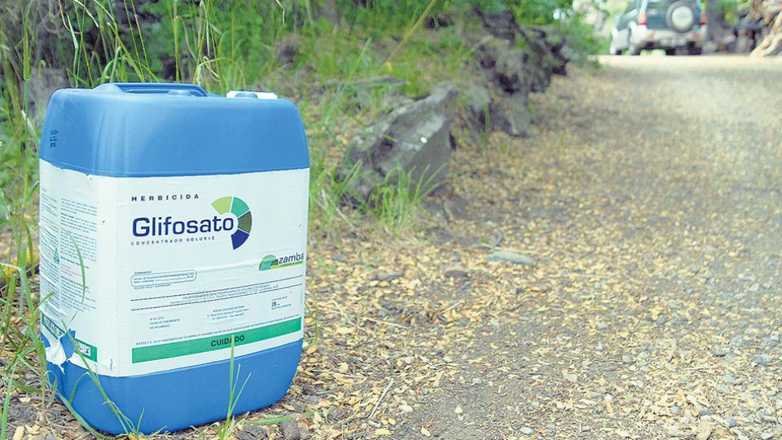
INTRODUCCIÓN
*Retardo en el crecimiento de organismos como algas y peces.
*Inhibición de la eclosión en erizos.
*Cambios histopatológicos en branquias de tilapia.
Afecta: *Calidad del agua
*Organismos no considerados
Dichas alteraciones dependen de la especie u organismo, tipo de compuesto, la concentración de herbicida en agua y el tiempo de exposición (Salazar, 2011).
Alteraciones:
*Lesiones necróticas y proliferativas.
*Aneurismas e infiltración de leucocitos en branquias e hígado.
*Disminución en la capacidad reproductiva de los machos (Cifuentes, 2016).
Concentraciones subletales (0.5 mg l-1)
Desarrollo de estudios sobre el efecto del glifosato en peces (últimos 10 años)

Slide 3


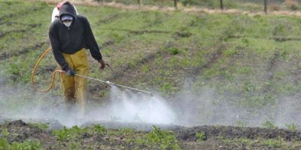
Poder tomar medidas correctivas a la contaminación del ambiente acuático y poder comercializar y consumir alimentos (peces) libres de toxinas, asegurando así la inocuidad alimentaria de la población.
Es necesario profundizar en este campo con la finalidad de lograr evidencia científica que sustente la necesidad de modificar la legislación respecto al uso de este herbicida en Ecuador.

Slide 4
Límites permisibles de glifosato por algunas organizaciones mundiales.
Tipo de muestra | (EQGs) Guía de la calidad ambiental canadiense, µg/L | EEC, Unión Europea, µg/L | US EPA, Estados Unidos, µg/L | Estándar Nacional y guía para pesticidas en agua, Alemania, µg/L
Agua potable | 280 | 0,1 | 700 | 700
Agua: Vida acuática | 65 | ___ | ___ | ___
Agua: Agricultura (cría) | 280 | ___ | ___ | ___
Nota: Tomado de (Herrera, 2011).

Slide 5


OBJETIVOS
Objetivo General
Determinar la presencia de glifosato mediante inmunoensayo enzimático (ELISA) en explotaciones acuícolas de la provincia de Santo Domingo de los Tsáchilas.
Objetivos Específicos
Evaluar dos épocas (lluviosa y seca) para determinar la presencia de Glifosato y su relación con cada una de las variables a estudiar.
Conocer los niveles de Glifosato en las tres parroquias: Puerto Limón, Luz de América y El Esfuerzo.
Determinar la existencia de riesgo toxicológico en las muestras, considerando los límites permitidos de glifosato en agua según los límites permisibles de glifosato de (EQGs) Guía de la calidad ambiental canadiense.

Slide 6
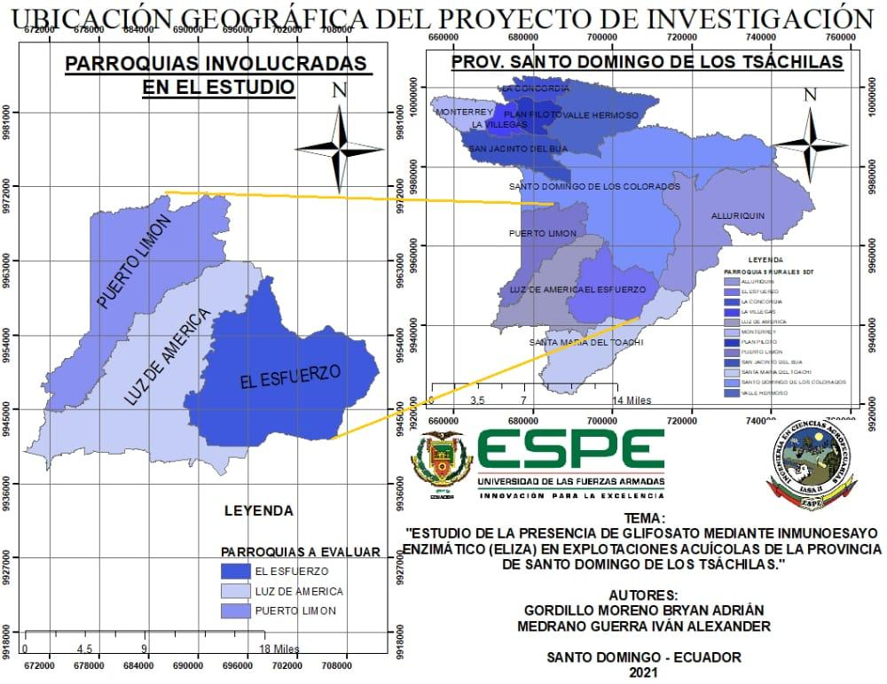
METODOLOGÍA

Slide 7
Diseño experimental
Factores a probar
Factores y niveles por probar en el estudio de la presencia de glifosato mediante inmunoensayo enzimático (ELISA) en explotaciones acuícolas.

Slide 8
Tratamientos a comparar
Tratamientos a comparar en el estudio de la presencia de glifosato mediante inmunoensayo enzimático (ELISA) en explotaciones acuícolas
Tipo de diseño
Se empleará un esquema Bifactorial (2x3) conducido en un DCA con tres repeticiones por tratamiento.

Slide 9
Análisis Estadístico
Esquema de análisis de varianza
Esquema del análisis de varianza para el estudio de la presencia de glifosato mediante inmunoensayo enzimático (ELISA) en explotaciones acuícolas.
Análisis funcional
Se empleó una prueba de Tukey con un nivel de significancia (0,05).

Slide 10
Variables a Medir
Determinación de los parámetros de la calidad del agua
- Temperatura
- pH
- Conductividad eléctrica
Se realizo un análisis estadístico para estas variables
- Concentración de glifosato
- Se utilizó un kit ELISA
- Las muestras recolectadas fueron analizadas en el laboratorio Testfarm autorizado por AGROCALIDAD y acreditado por el Servicio de Acreditación Ecuatoriano – SAE.
Determinación de la presencia del glifosato
- Los resultados fueron cualitativos y cuantitativos.
- La evaluación de la prueba ELISA se realizó utilizando el solver (macro hoja de cálculo disponible de Abraxis).

Slide 11
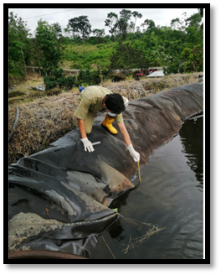
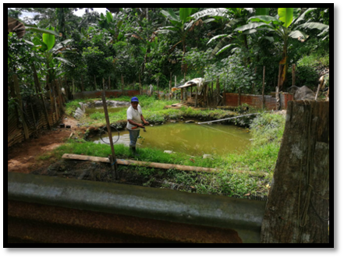
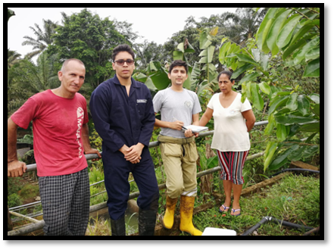
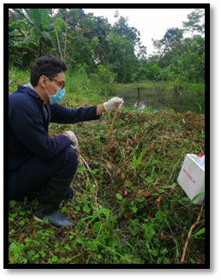
Reconocimiento para la determinación de las unidades experimentales
Fase de Campo
Recolección de muestras en explotaciones acuícolas
Coordenadas UTM de las unidades experimentales

Slide 12
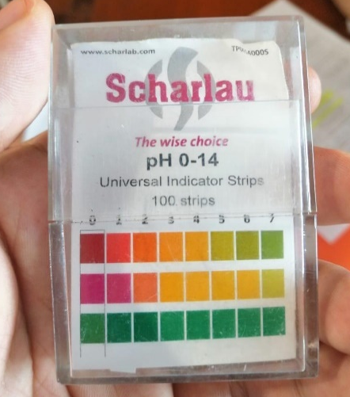
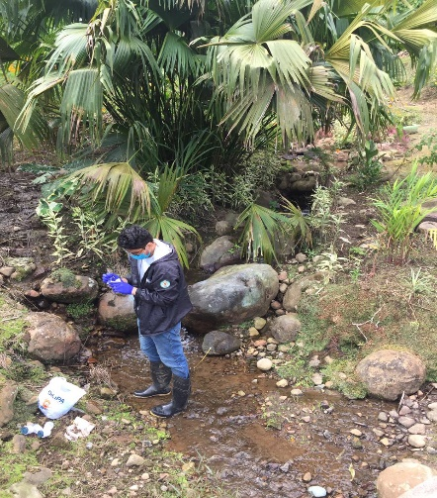
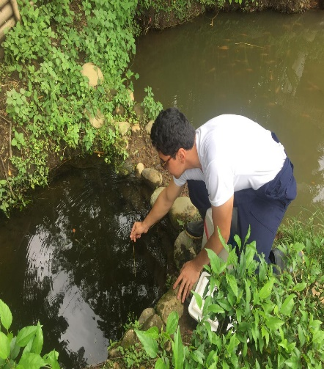
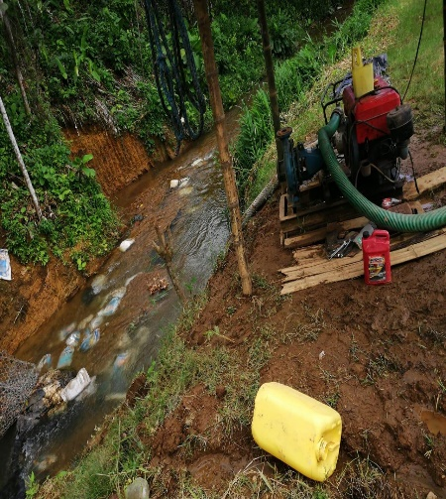
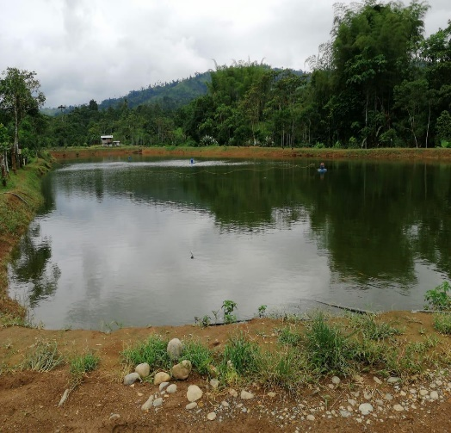
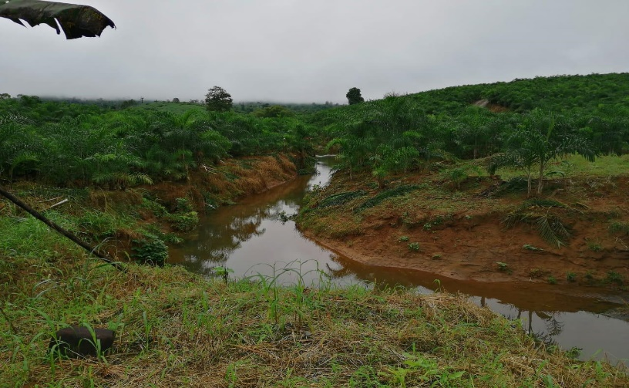
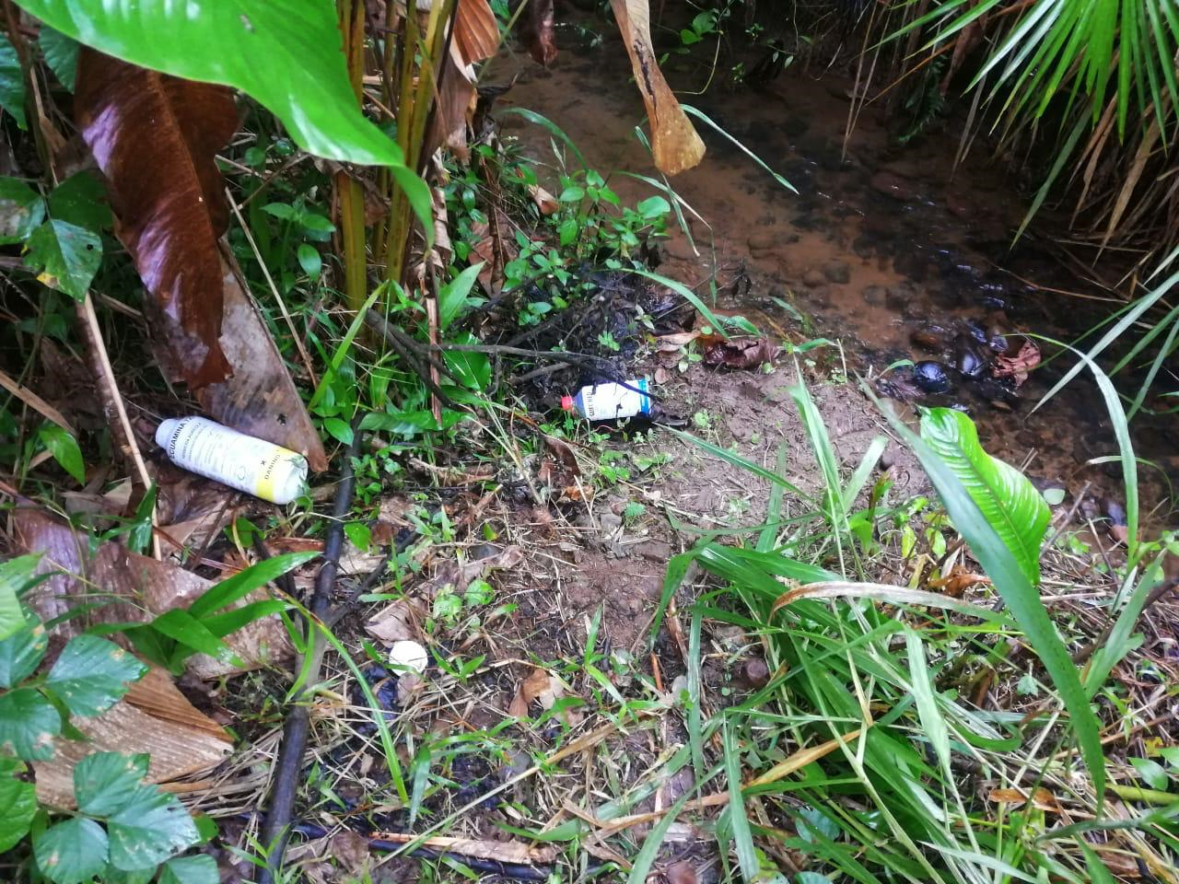
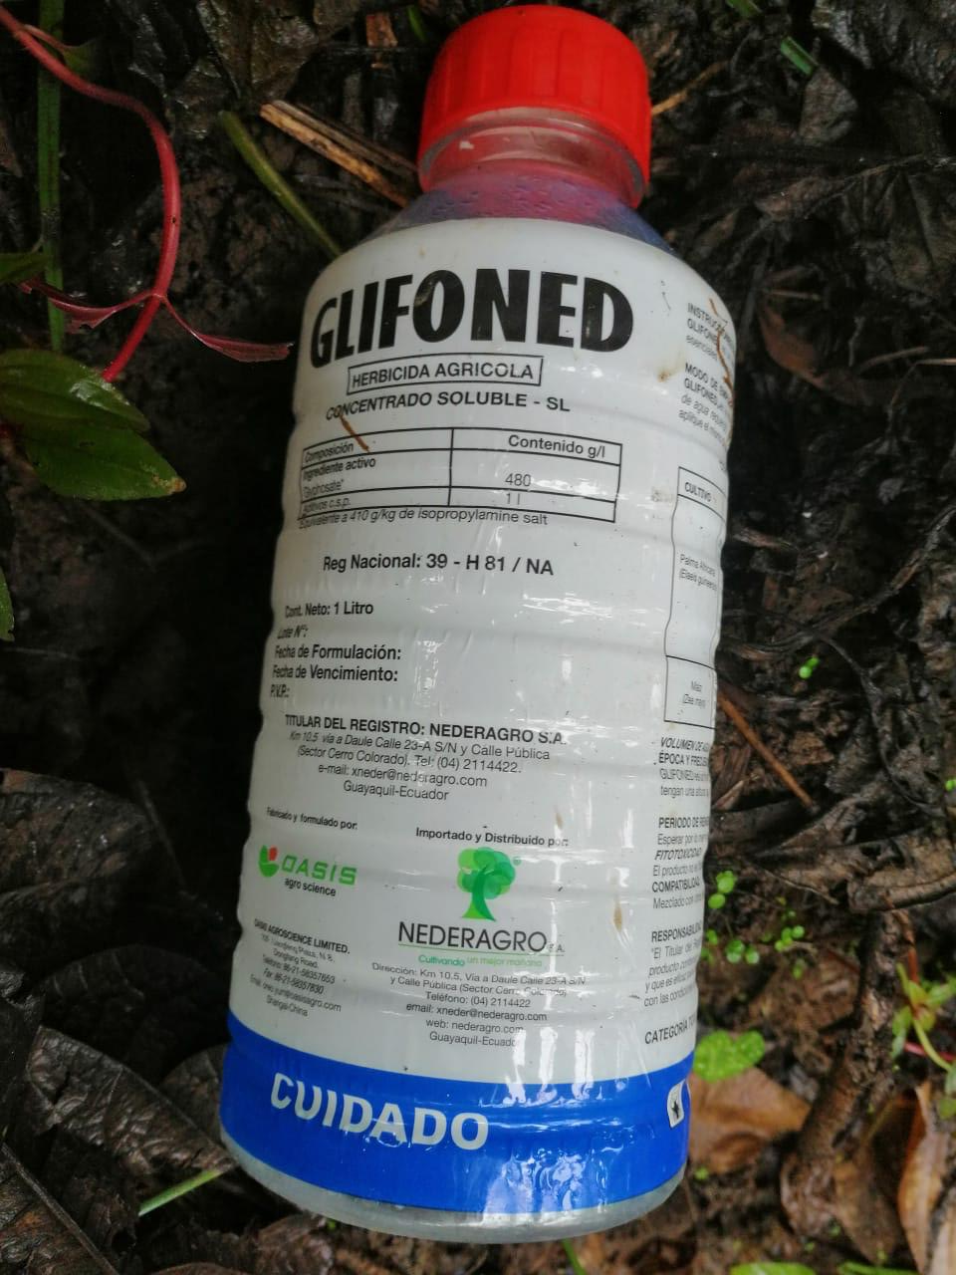

Slide 13
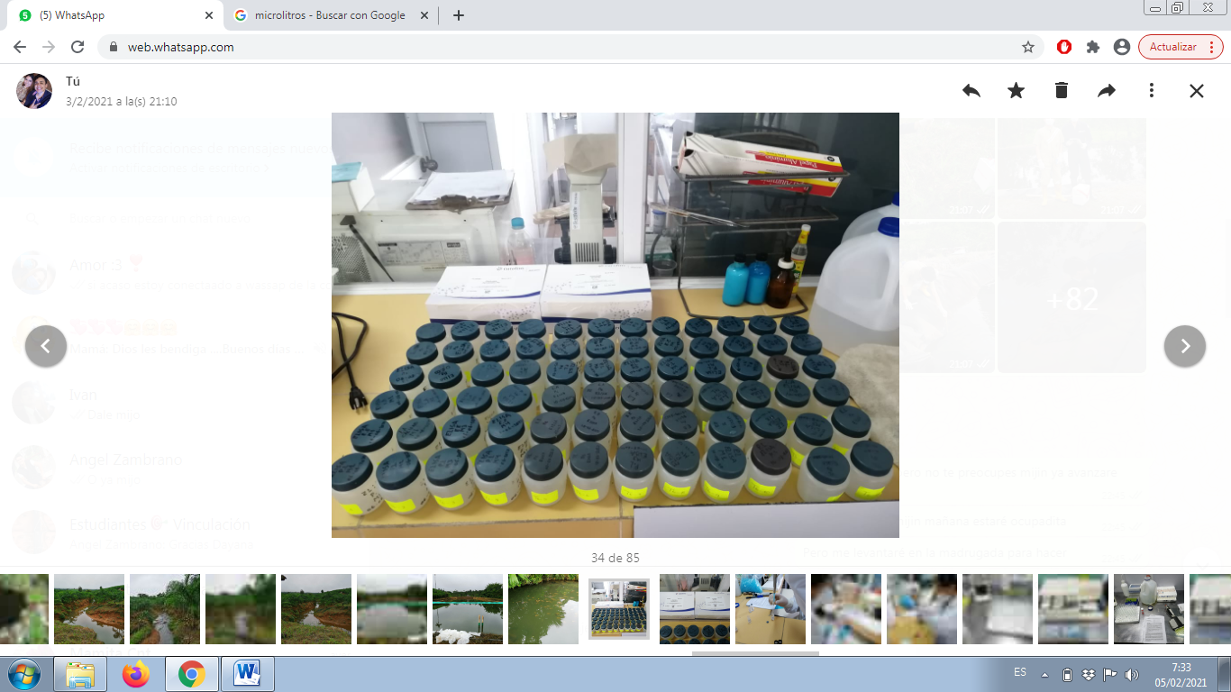
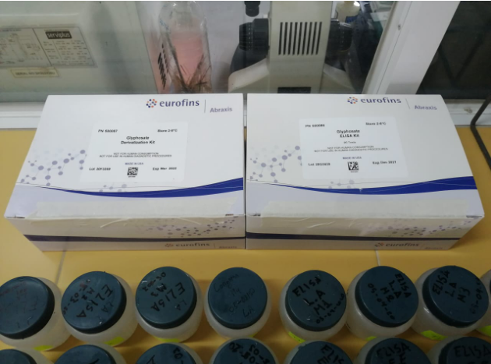
Fase de Laboratorio
Kit Elisa a temperatura ambiente para proceder con el análisis de las muestras recolectadas.
Muestras recolectadas y etiquetadas, total 72
Kit ELISA tiene un límite de detección estimado del 90% y el medio de prueba del 50% de 0,05 ppb. Determinaciones más cerca de la mitad de la curva de calibración haciendo que los resultados sean precisos

Slide 14
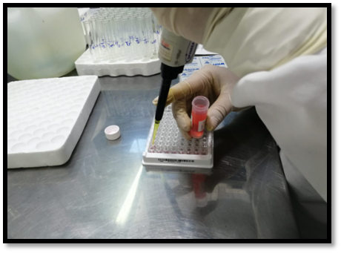
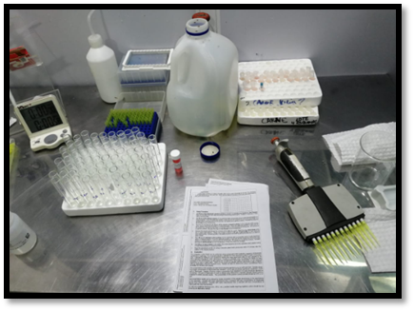
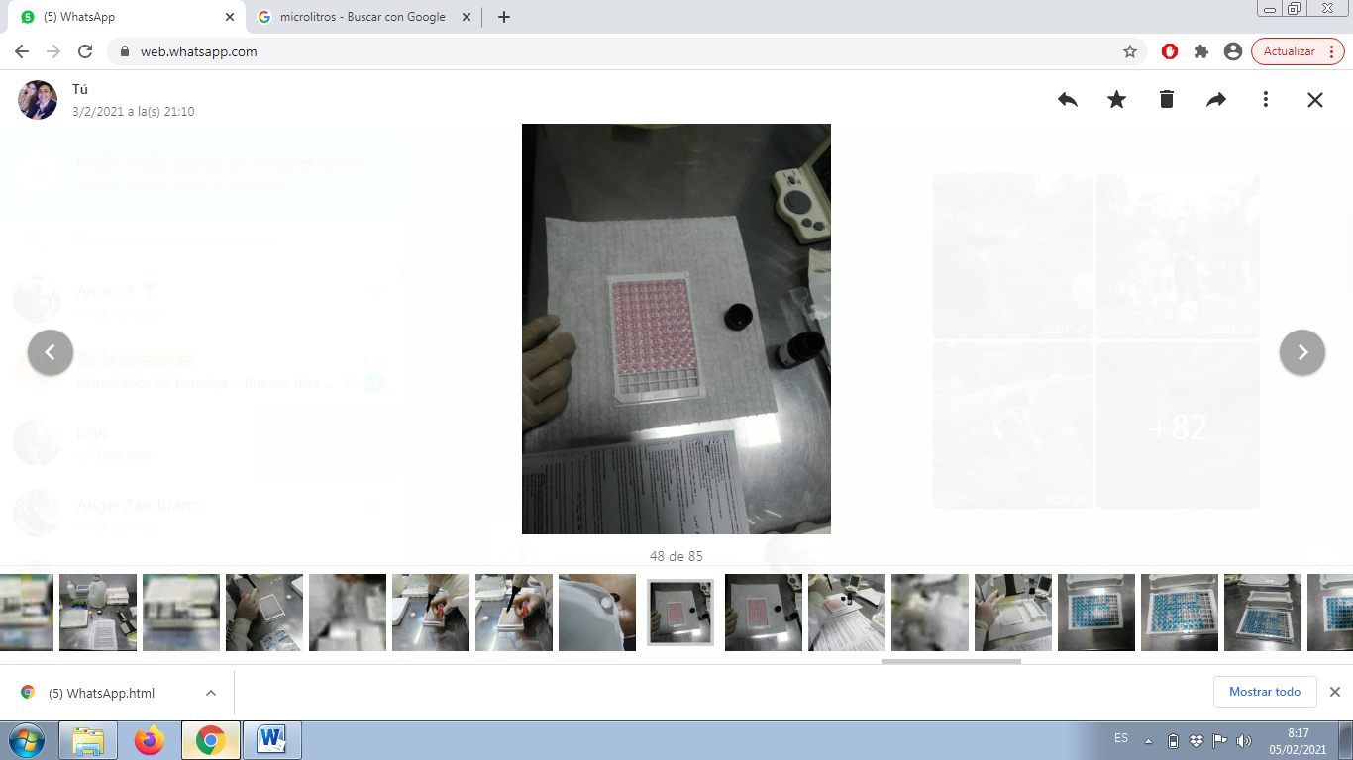
Determinación de la concentración de glifosato mediante la técnica de ELISA
Tubos de ensayo etiquetados y micropipeta multicanal junto al protocolo ABRAXIS para el inicio del procedimiento de ensayo.
Aplicación del anticuerpo a los pocillos

Slide 15
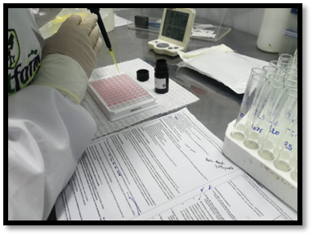
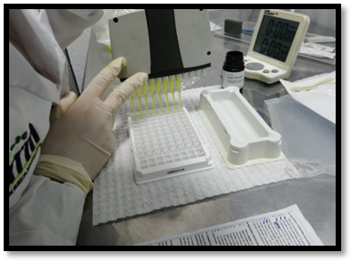
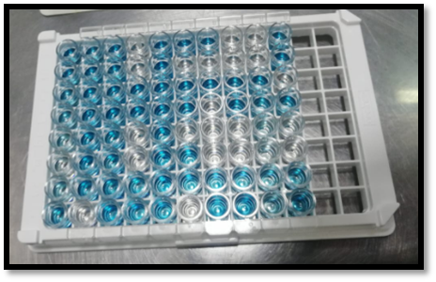
Aplicación de la solución de conjugado enzima
Aplicación del sustrato color

Slide 16
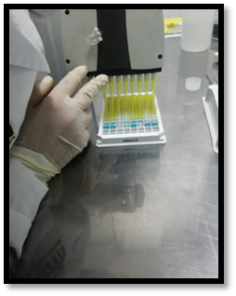
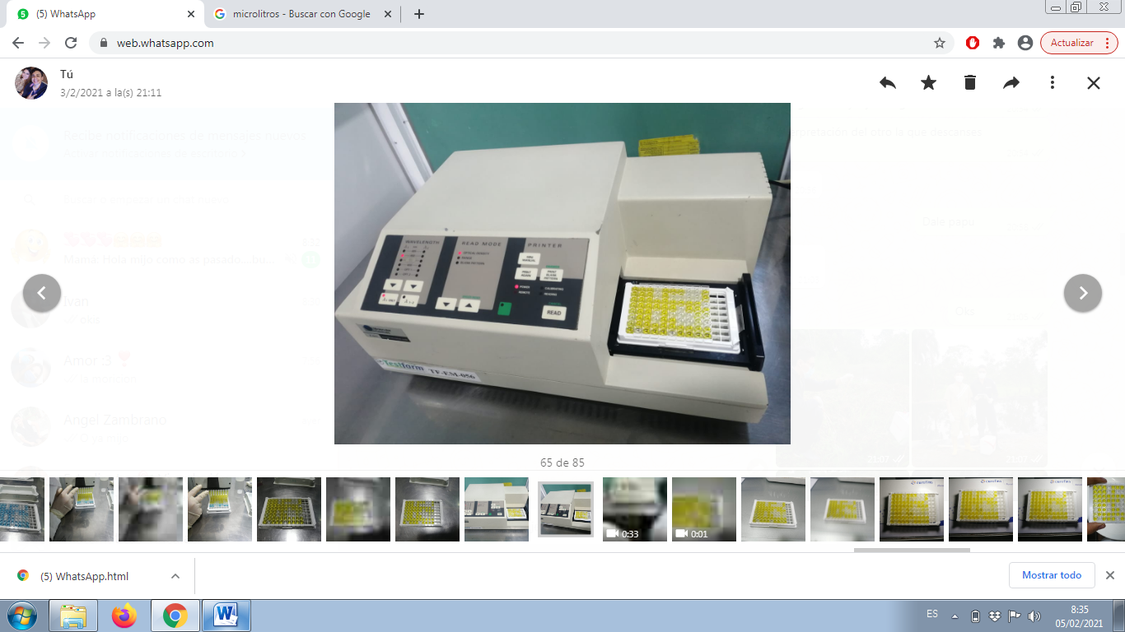
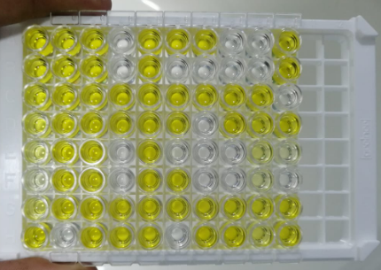

Aplicación de la solución parada
Lector Elisa

Slide 17
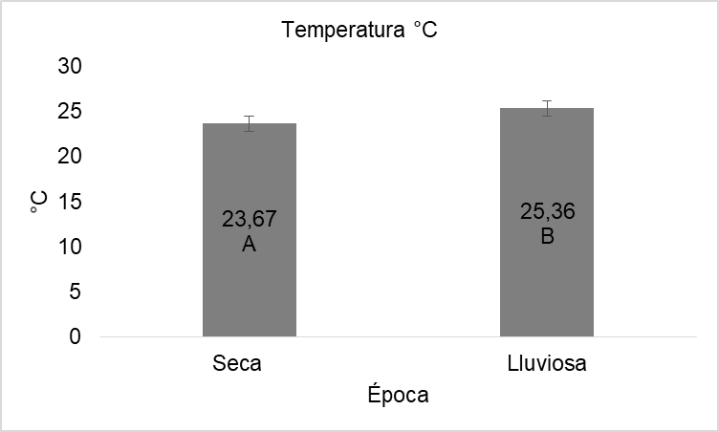
RESULTADOS
PARÁMETROS DE CALIDAD DE AGUA
Prueba de significancia de Tukey de la variable temperatura.
La época lluviosa va desde diciembre hasta mayo, con temperaturas promedio de 25°C, mientras que la época seca va desde junio a agosto presentando temperaturas de 23°C, esto según la página oficial (weather-atlas, 2020)

Slide 18
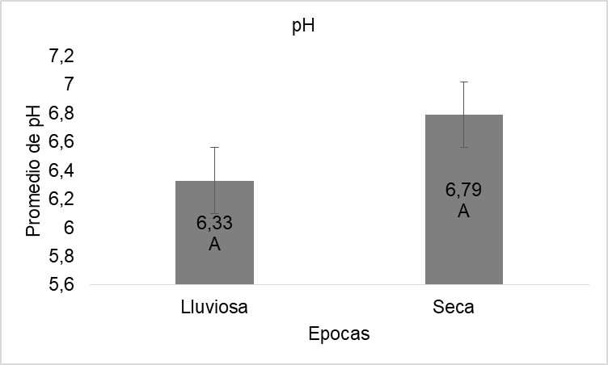
Prueba de significancia de Tukey de la variable pH.
Mediante su estudio “Manejo del cultivo de Tilapia” (Saavedra, 2006) manifiesta que el pH óptimo para el desarrollo del mismo, se encuentra entre 6 y 8. Teniendo en cuenta que tilapias no pueden tolerar valores menores de 5, pero sí pueden resistir valores superiores a 10 (alcalinos).

Slide 19
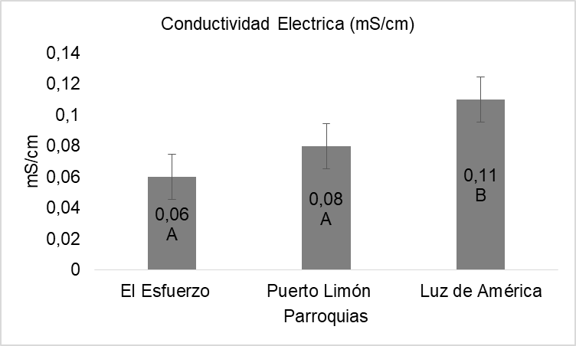
Prueba de significancia de Tukey de la variable Conductividad Eléctrica.
Según la página (waterboards, 2019) dicha conductividad puede variar según la fuente de agua, las cuales pueden ser aguas subterráneas, de escorrentía, de agricultura, de precipitación o ríos.
Teniendo en cuenta lo antes mencionado los resultados obtenidos muestran conductividades relativamente bajas, esto a que las muestras recolectadas fueron de aguas naturales las cuales se encuentran por debajo del rango <700 mS/cm de agua de suministro de riego.

Slide 20
INMUNOENSAYO ENZIMÁTICO (ELISA)
Calibración técnica ELISA
Curva de calibración estándar para el ensayo ELISA competitivo.
Esto se simboliza como B / B0 donde B es la intensidad de un pozo de muestra y B0 es la intensidad máxima.
Nota. Absorbancia vs. Concentración de glifosato.
Mientras menor absorbancia mayor concentración de la molécula de glifosato o a menor concentración de la molécula de glifosato en los stadards mayor grado de absorbancia.
Esta representación permite sustentar la efectividad del análisis(ABRAXIS, 2019)

Slide 21
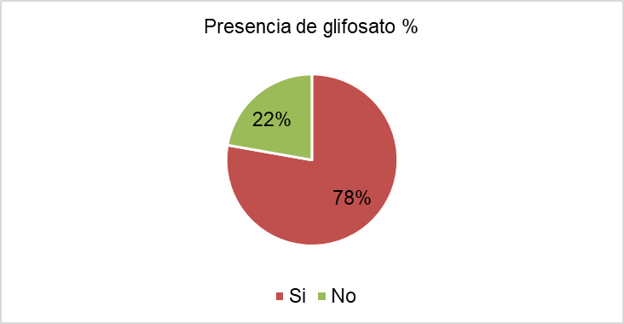
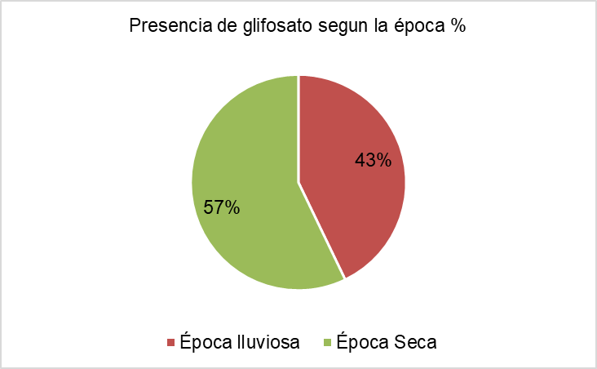
Presencia de glifosato
Presencia de la molécula de glifosato en Santo Domingo de los Tsáchilas.
Presencia de la molécula de glifosato según la época en Santo Domingo de los Tsáchilas.
Según lo expuesto por (ABRAXIS, 2019) el volumen y la frecuencia de aplicaciones del herbicida se ve influenciado por la resistencia que presentan ciertas malezas.
La molécula tiene una vida media de 5 meses, llegando a encontrase trazas en estanques después de 1 año según lo manifestado por (Watts & Clausing, 2019).

Slide 22
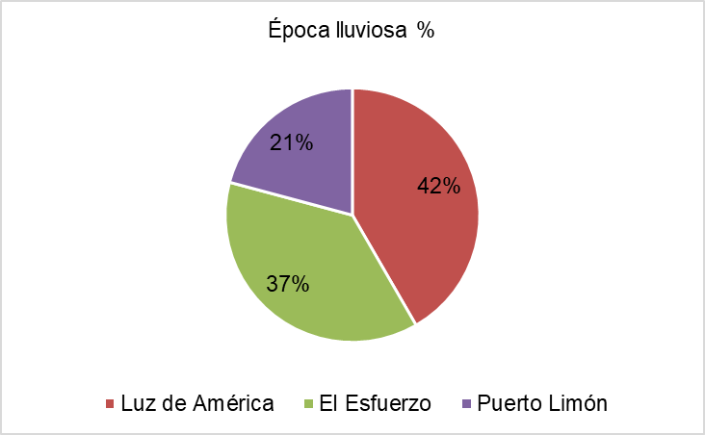
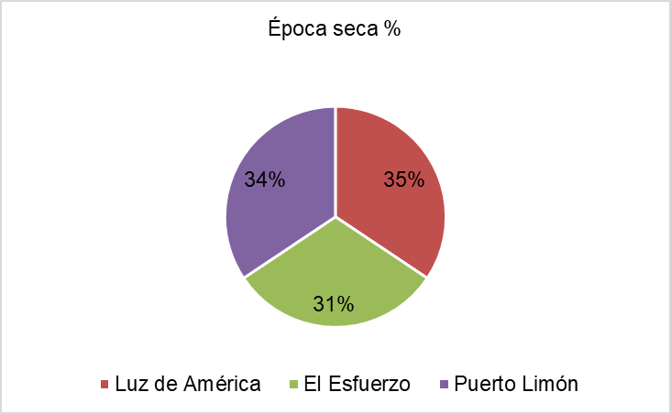
Presencia de la molécula de glifosato en época lluviosa en Santo Domingo de los Tsáchilas.
Presencia de la molécula de glifosato en época seca en Santo Domingo de los Tsáchilas.
Según (Paravani & Sasal, 2016) los agricultores aportan a la contaminación mediante dos aspectos: 1) el aporte difuso de las fugas de agroquímicos desde agrosistemas y 2) el aporte puntual debido a malas prácticas agrícolas, como lavado de equipos pulverizadores en arroyos.
(Cifuentes, 2016) manifiesta que la molécula de glifosato puede desplazarse entre 8 y 14.4 km corriente abajo desde el punto de pulverización.

Slide 23
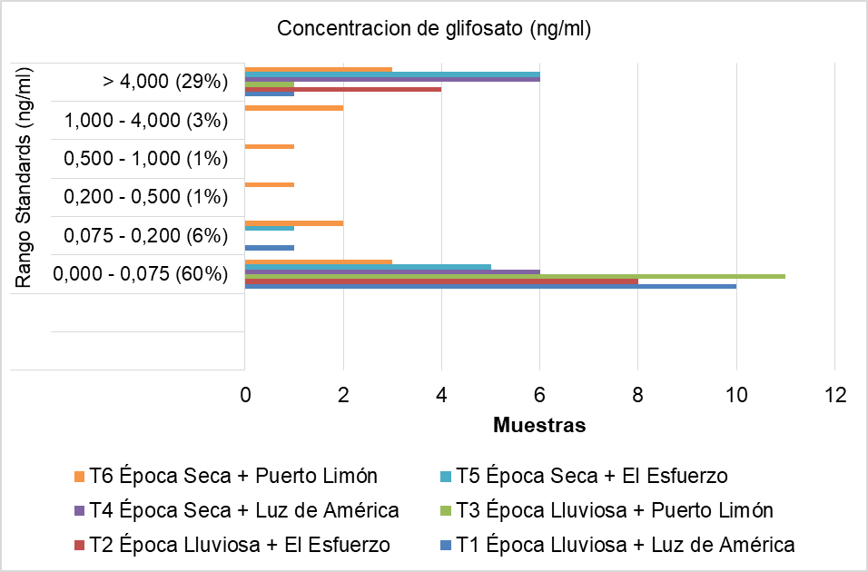
Concentración de glifosato
Curva de calibración estándar para el ensayo ELISA competitivo.
límites permisibles por la (EQGs) Guía de la calidad ambiental canadiense:
Vida acuática 0,065 ng/ml
Agricultura 0,280 ng/ml

Slide 24
CONCLUSIONES
Se logró obtener evidencia científica con respecto a la presencia de la molécula de glifosato en aguas destinadas a explotaciones acuícolas en las parroquias rurales de la provincia de Santo Domingo de los Tsáchilas, concluyendo que el 78% de las muestras, presentan trazas de glifosato que van desde los 0,0075 a 4,000 y >4,000 ng/ml.
La presencia de glifosato no se ve influenciada significativamente por las épocas, ya que los porcentajes de presencia registrados fueron de 57% en época seca y 43% en época lluviosa. Lo que permite deducir que la molécula de glifosato se encuentra presente en el transcurso de todo el año.
El 29% de las muestras positivas presentan un riesgo toxicológico para la vida acuática, teniendo valores >4,000 ng/ml, excediendo los límites permisibles para el agua de vida acuática y agricultura 0,065 y 0,280 ng/ml respectivamente, expuestos por la (EQGs) Guía de la calidad ambiental canadiense.
Las parroquias Luz de América, El Esfuerzo y Puerto limón en época lluviosa, reportaron mayor cantidad de muestras con concentraciones imperceptibles de glifosato que van de 0,000 a 0,075 ng/ml. Mientras que en época seca Luz de América y El Esfuerzo tuvieron mayor cantidad de muestras con concentraciones >4,000 ng/ml.

Slide 25
RECOMENDACIONES
Tener esta tesis como un referente en cuanto al estudio del glifosato en explotaciones acuícolas, ya que la información a nivel nacional es escasa y no existen estudios previos que permitan tener argumentos respecto al tema.
Replicar este estudio en otras provincias, con la finalidad de lograr evidencia científica a nivel nacional que sustente la necesidad de modificar la legislación respecto al uso de este herbicida en Ecuador.
Darle continuidad a esta investigación, evidenciando posibles afecciones a órganos internos y realizando análisis bromatológico a la canal de los peces, que se encuentran en las explotaciones con niveles de glifosato mayores a 4,000 ng/ml.
En los resultados cuantitativos del kit ELISA las muestras que presenten una concentración más alta que el estándar (ppb 4,0) 5 deben ser reportados como que contiene> 4,0 ppb de glifosato o deben diluirse usando Diluyente Estándar Cero / (Diluyente de Muestra) y volverse a analizar para obtener resultados precisos.

Slide 26
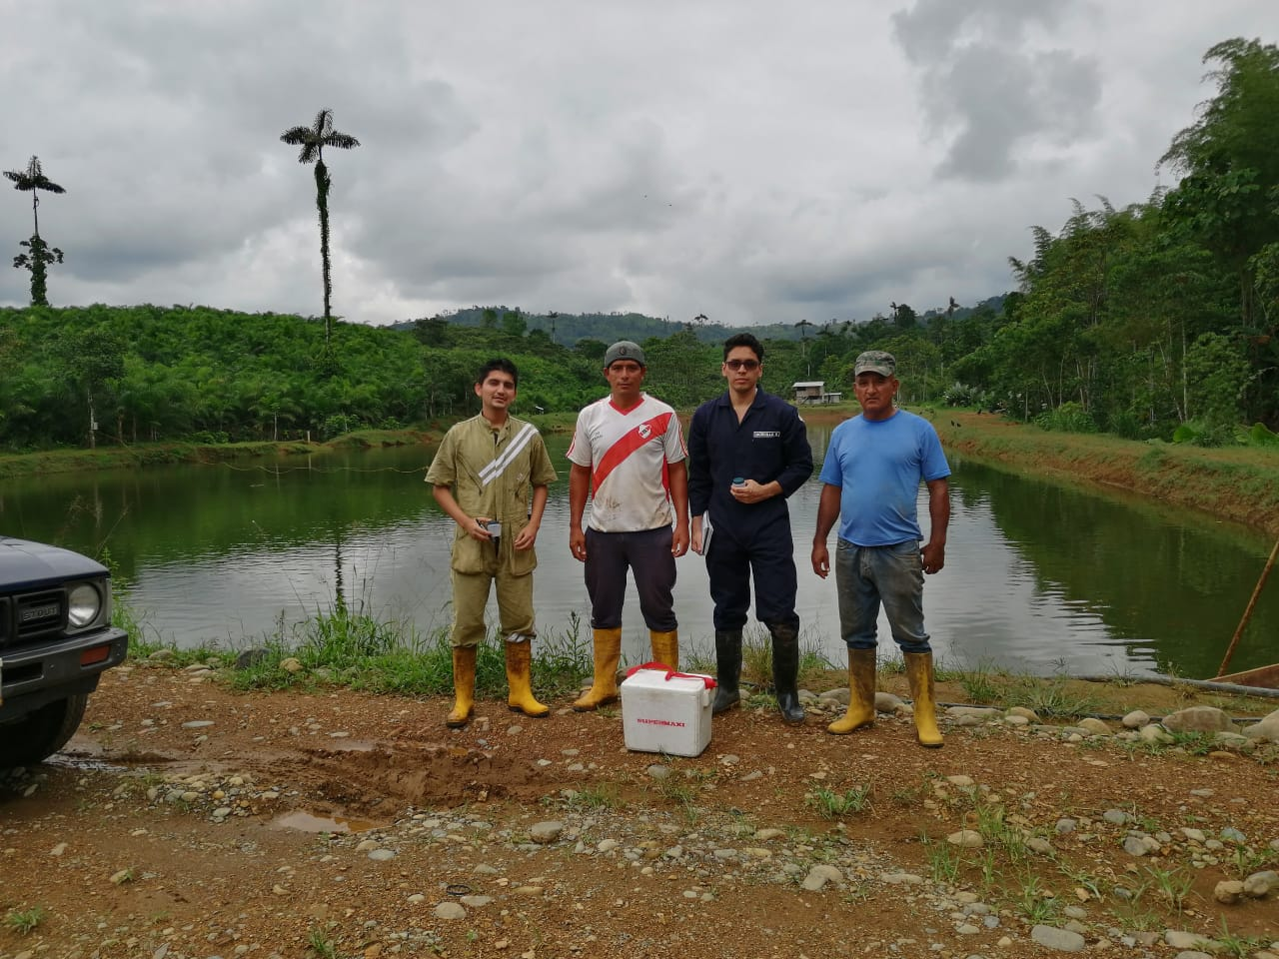
¡GRACIAS!

